Slide 1
Древнеегипетская цивилизация
Цель. На примере художественной культуры Древнего Египта проследить этапы развития человечества.

Slide 2
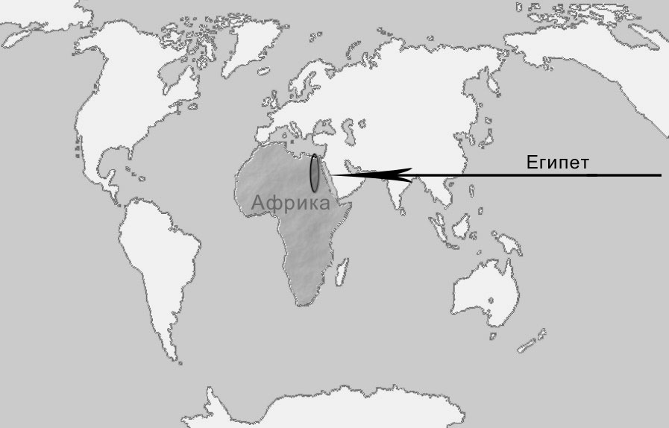

Slide 3
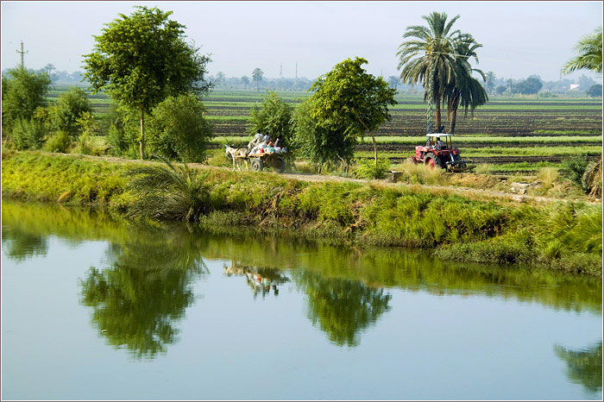
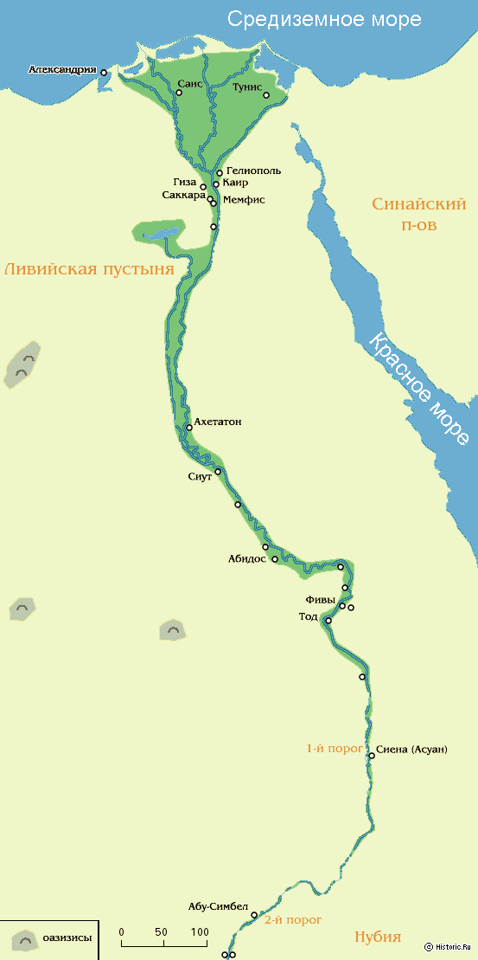
Та-Кемет

Slide 4
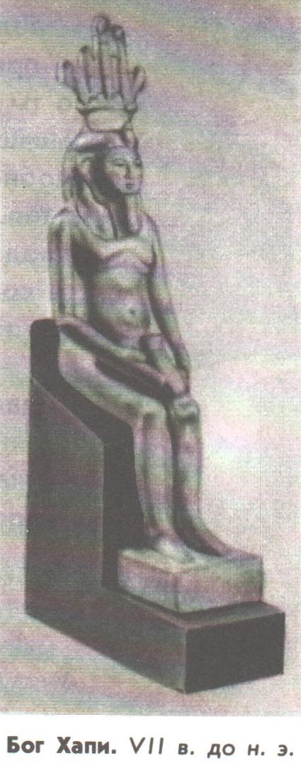
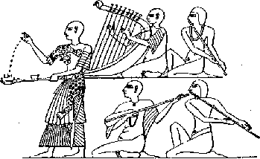
Одухотворение, очеловечивание

Slide 5
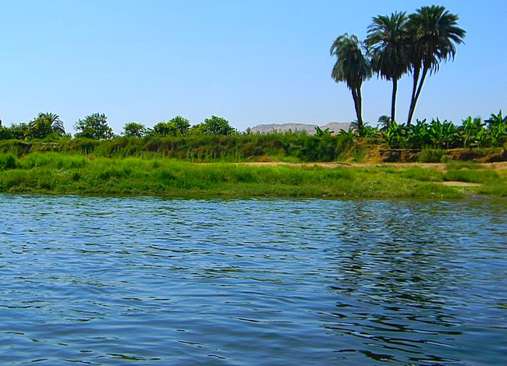
Земля возлюбленная
«Земля возлюбленная»

Slide 6
Плодородная почва
Полноводная река
Поклонение, одухотворение

Slide 7
Удмуртский миф | Египетский миф

Slide 8
Удмуртский миф | Египетский миф
Бог-демиург (Инмар) Вода Земля (с помощью Шайтана) Триада богов (равноценны) изображение богов отсутствует | Бог-демиург (Ра) Вода Земля (холм Бен-Бен - сам Ра) Девятка богов (иерархия) Гелиопольская девятка (с возвышением V династии, происходившей из Гелиополя, культ Ра распространяется по всему Египту)

Slide 9
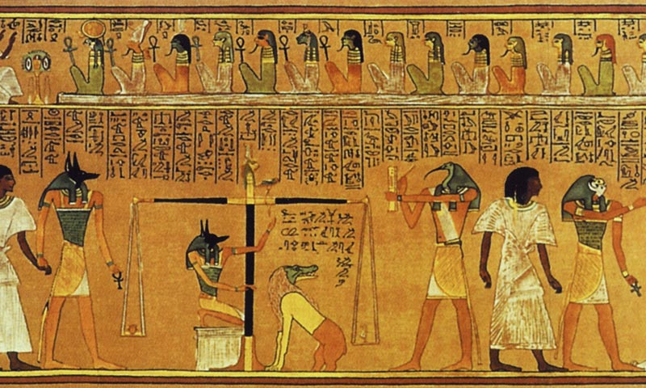
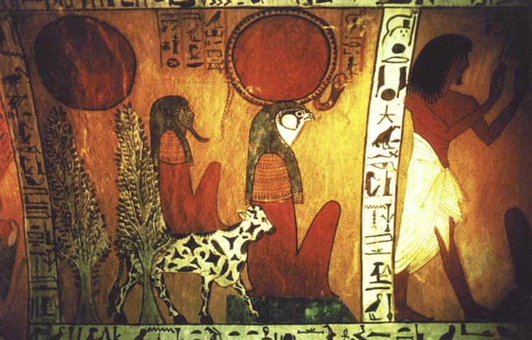
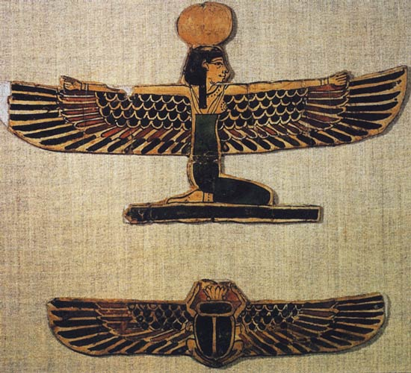
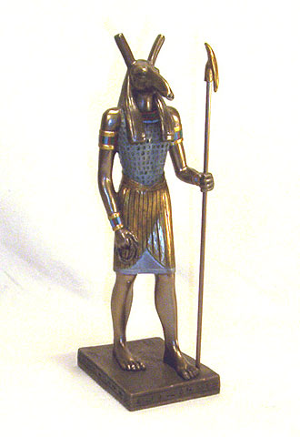

Slide 10
«Земля возлюбленная»
Мир, который окружал человека был таким же живым как и он сам

Slide 11
Цель. На примере художественной культуры Древнего Египта проследить этапы развития человечества.

Slide 12
Вывод: первобытный человек пытается познать этот мир и свои познания он отражает в...
рисунках,
и в первую очередь изображает …
животных.
В дальнейшем, в частности в древнеегипетской культуре, человек еще не выделяет себя из мира животных, но пытается окружающий мир одухотворить, т.е. …
очеловечить,
таким образом, через окружающий мир человек познает уже…
себя.

Slide 13
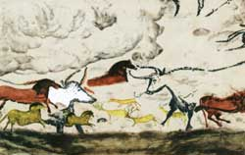

Slide 14
Домашнее задание: перескажите египетский и удмуртский мифы о сотворении земли символами.

